Slide 1
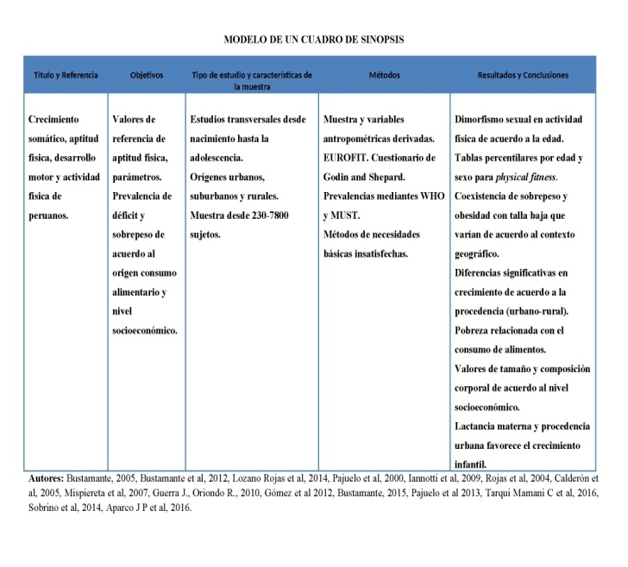
N° 18
APROXIMACIÓN AL CRECIMIENTO, DESARROLLO, SALUD Y NUTRICIÓN EN LA REGIÓN NOROCCIDENTAL DE
SUR AMÉRICA A INICIOS DEL SIGLO XX:
UNA VISIÓN DESDE LA BIOANTROPOLOGÍA.
Betty Méndez-Pérez.(1,2) , Mercedes López-Blanco (2,3)
E-mail: bioantropologíaucv@gmail.com.
(1)Unidad de Bioantropología, Actividad Física y Salud/ IIES/FaCES/UCV; (2)Fundación Bengoa para la Alimentación y Nutrición. (3)Universidad Simón Bolívar.
INTRODUCCIÓN
Surge como resultado de la petición hecha por la Smithsonian Institution para recopilar información sobre Crecimiento, Desarrollo y Nutrición de Niños, Niñas y Adolescentes aparentemente sanos en la región Noroccidental de Sur América.
Objetivo: presentar un conjunto de indicadores para documentar el crecimiento, desarrollo, salud y nutrición, a fin de contribuir a la formulación de políticas públicas de desarrollo y bienestar de niños y adolescentes.
MATERIAL Y MÉTODOS
Población: Niños, Niñas y Adolescentes de la región Noroccidental de Sur América.
Etapas en la recopilación de la información:
Identificación y selección de la temática.
Análisis crítico y descripción de la información.
Sistematización en cuadros sinópticos.
Información derivada de grandes estudios poblacionales (segunda mitad del siglo XX) y trabajos locales de coberturas más restringidas a partir del año 2000.
Grandes temas auxológicos: crecimiento, desarrollo, salud, nutrición y políticas públicas.
Cuadros Sinópticos: Conceptualizados por temas que cubren los principales factores y elementos que influyen en la variabilidad del crecimiento, desarrollo y maduración de niños y adolescentes de la región .
RESULTADOS
Diferencias en prevalencias cuando se utilizan los valores foráneos y se considera la maduración sexual.
Mayor capacidad predictiva de algunos indicadores con las referencias nacionales.
Importancia de indicadores no tradicionales en la detección del estado nutricional.
Impacto de la nutrición en los primeros mil días sobre la nutrición y salud a corto y largo plazo.
Inactividad física asociada con una distribución centralizada de la adiposidad.
Importancia de las proporciones corporales en el desempeño atlético.
Relación entre la adecuación de la dieta y deficiencia de micronutrientes, asociación con la parasitosis .
EL CAMINO A SEGUIR…
Mayor comunicación entre los grupos e instituciones (problemas comunes) que realizan investigaciones sobre estos temas en la región.
La incorporación de tecnología de punta a la sistematización de la información existente para hacerla fácilmente accesible

